Slide 1
仿真结果

Slide 2
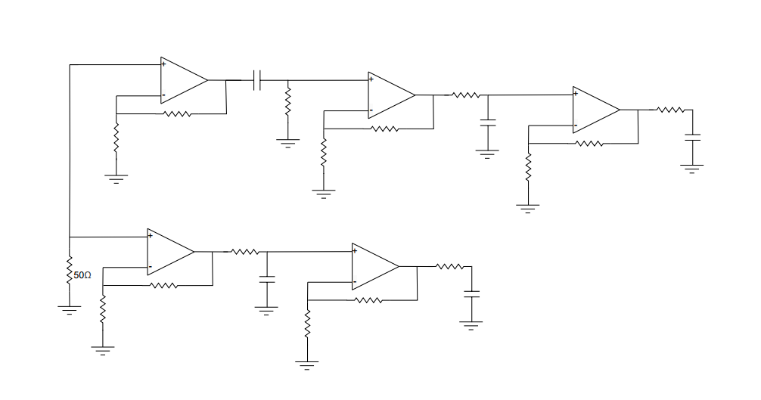
电路
时间信息
时间信息

Slide 3
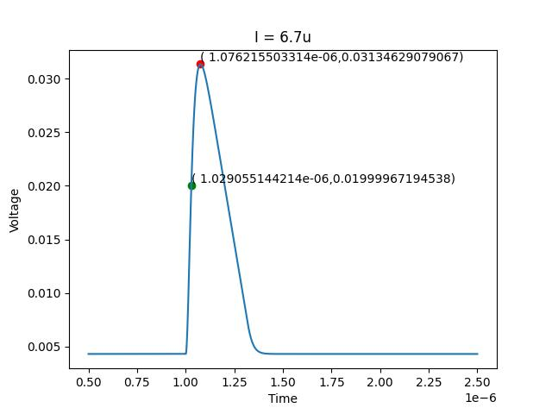
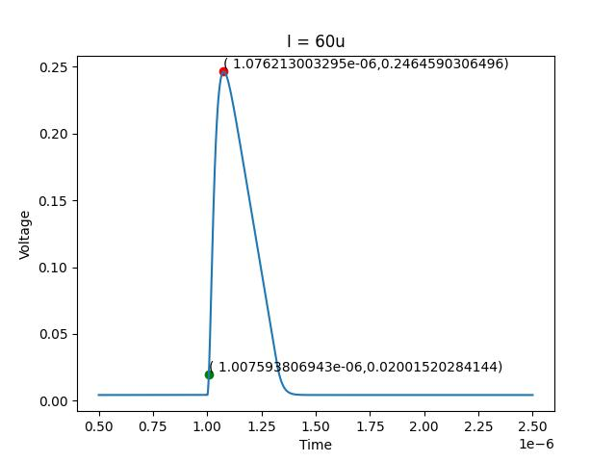

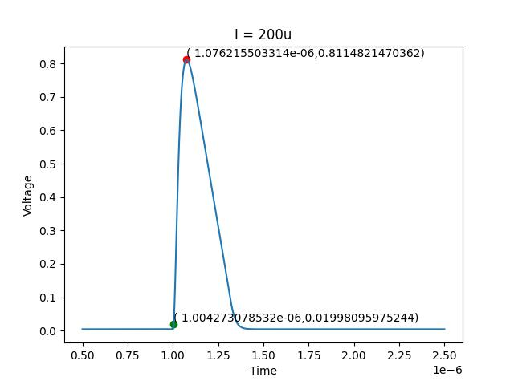
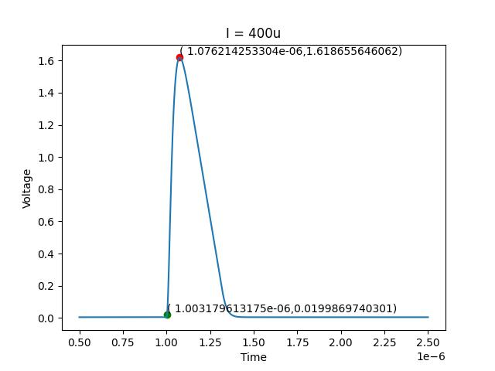
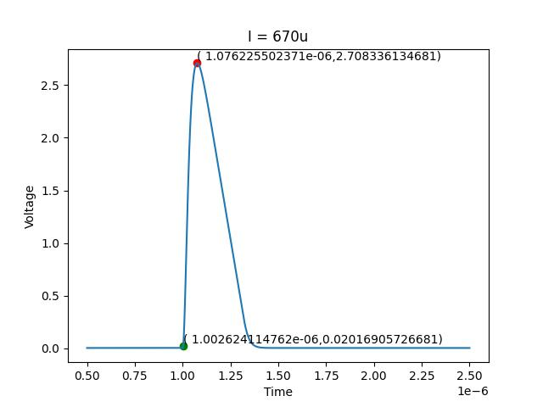
仿真结果

Slide 4
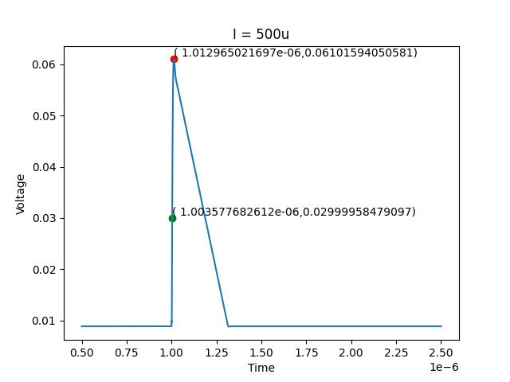
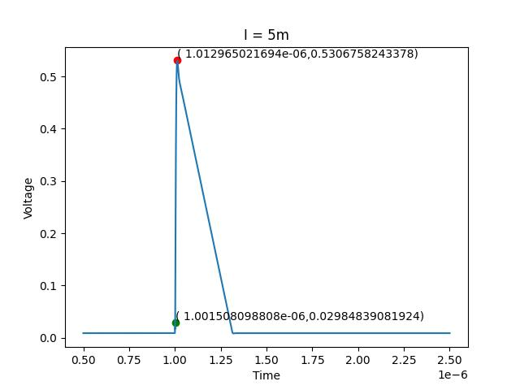
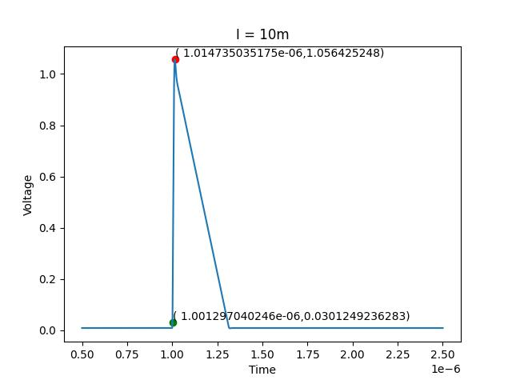

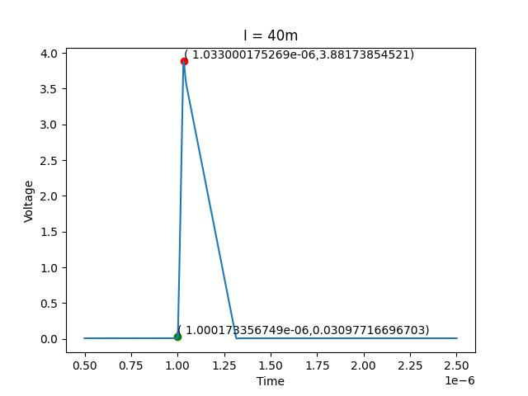
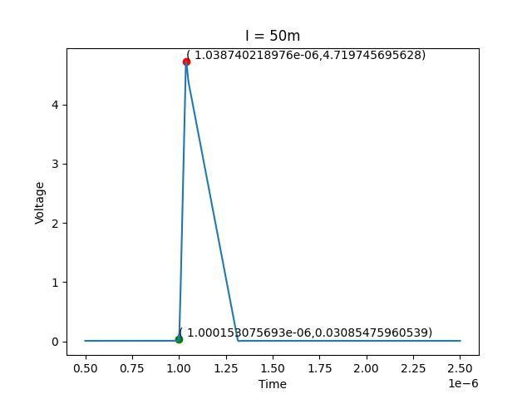
仿真结果

Slide 5
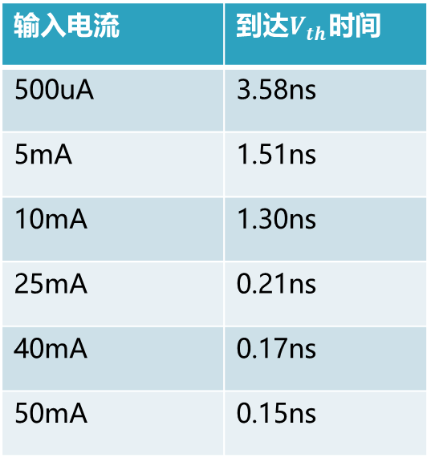
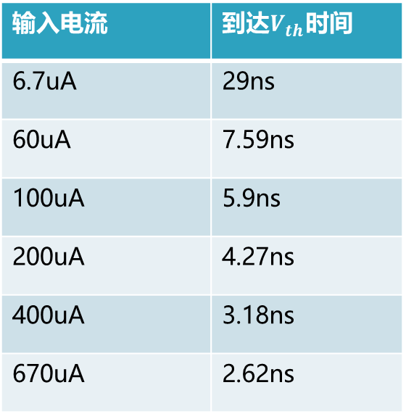
时间信息
输入电流 | 到达$V_{th}$时间
6.7uA | 29ns
60uA | 7.59ns
100uA | 5.9ns
200uA | 4.27ns
400uA | 3.18ns
670uA | 2.62ns
输入电流 | 到达$V_{th}$时间
500uA | 3.58ns
5mA | 1.51ns
10mA | 1.30ns
25mA | 0.21ns
40mA | 0.17ns
50mA | 0.15ns

Slide 6
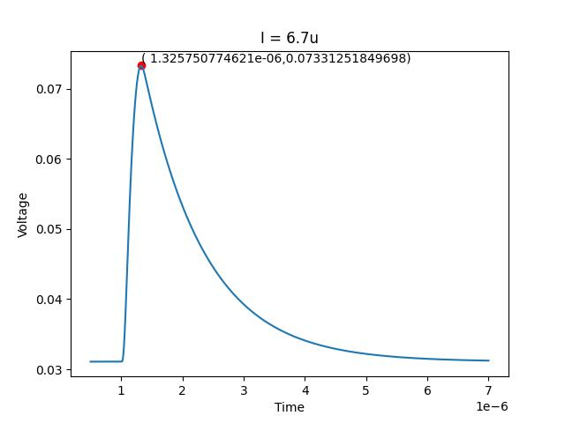
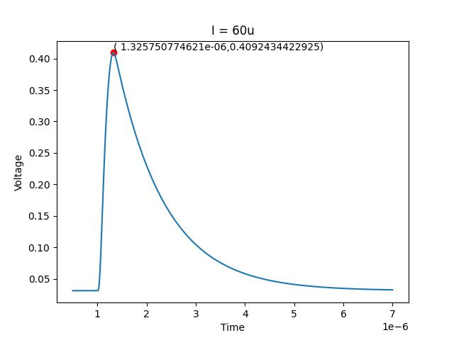
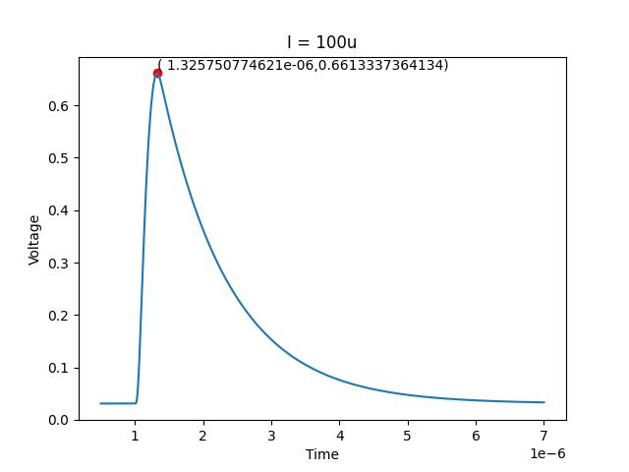


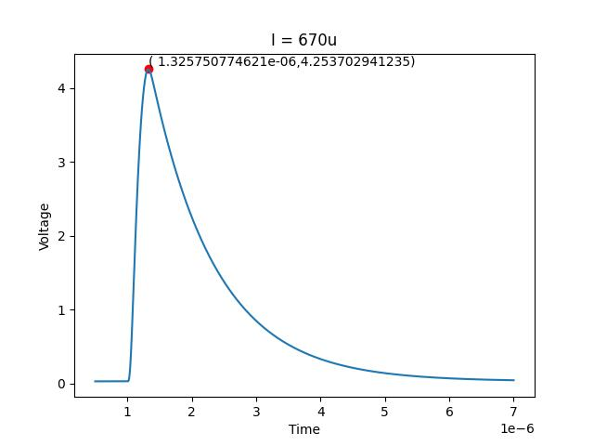

Slide 7
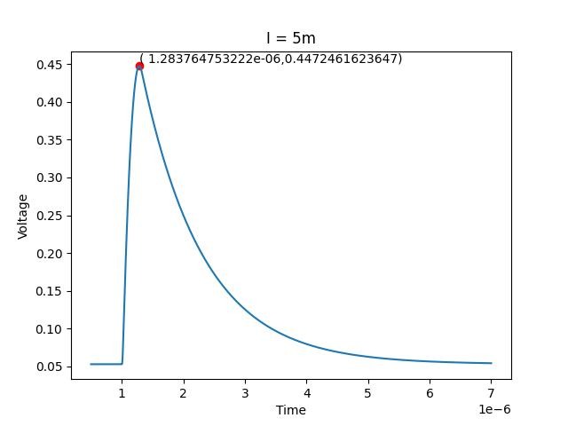

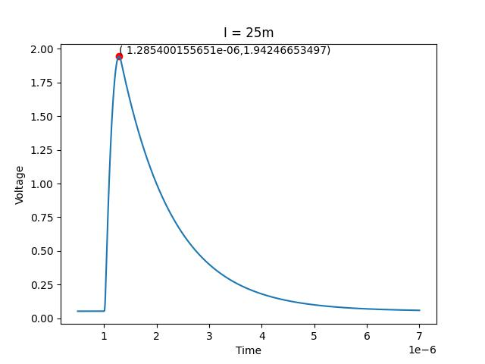
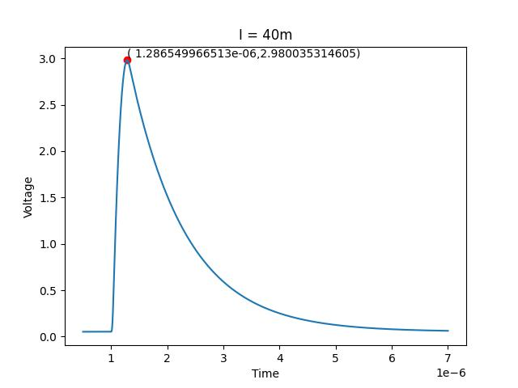

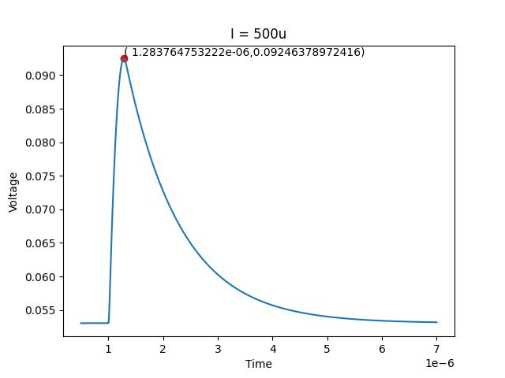

Slide 8
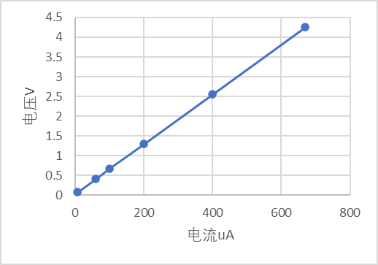
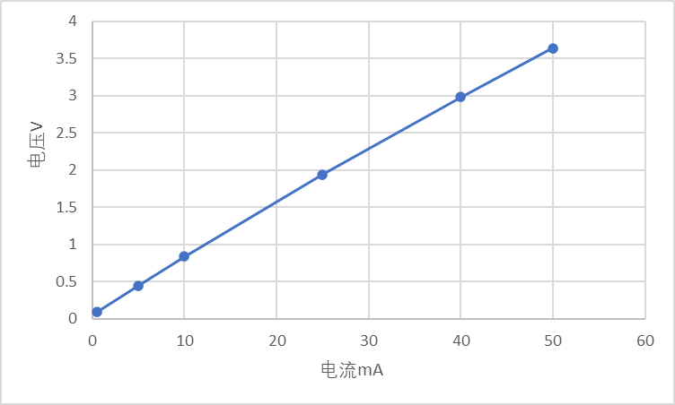
输入电流（uA） | 输出电压(V)
6.7 | 0.073
60 | 0.409
100 | 0.661
200 | 1.29
400 | 2.55
670 | 4.25
输入电流（mA） | 输出电压
0.5 | 92mV
5 | 447mv
10 | 835mV
25 | 1.94V
40 | 2.98V
50 | 3.64V

